Slide 1

家有ASD怎么办？
BCaBA白振良
2023.09.06

Slide 2

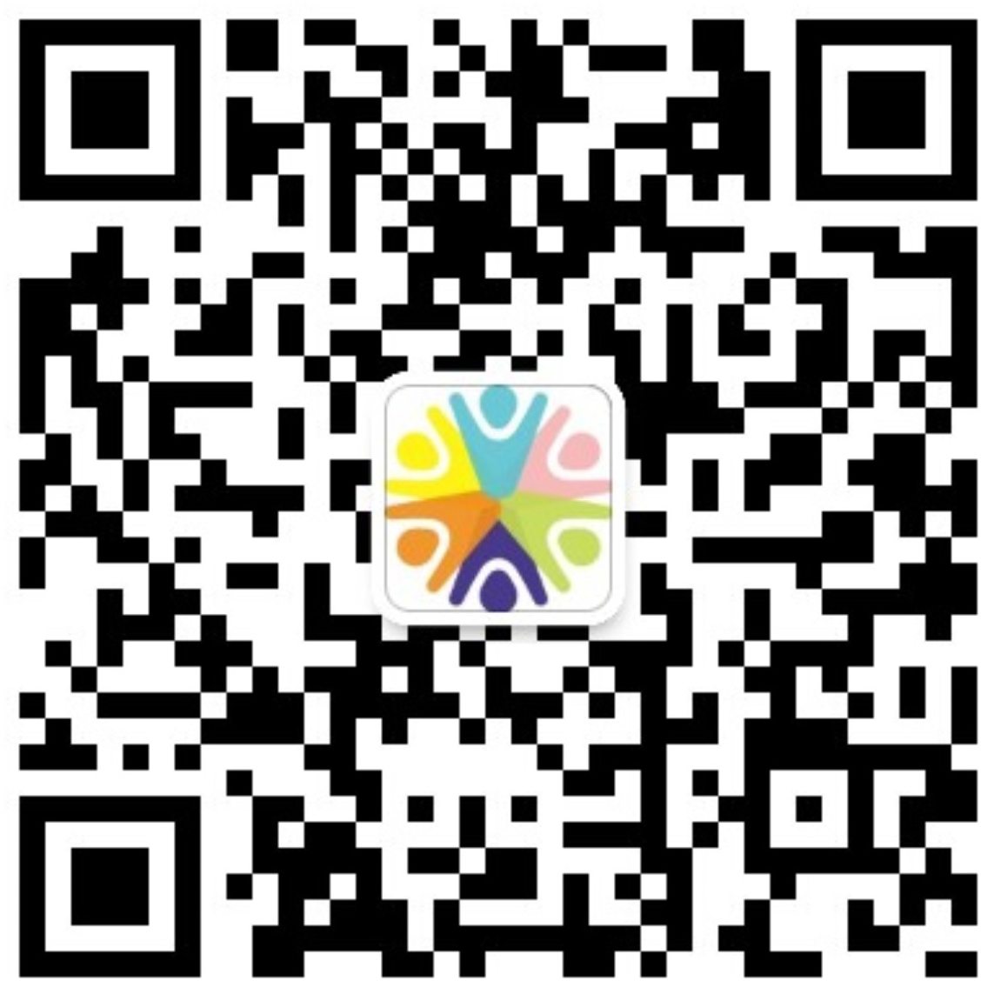
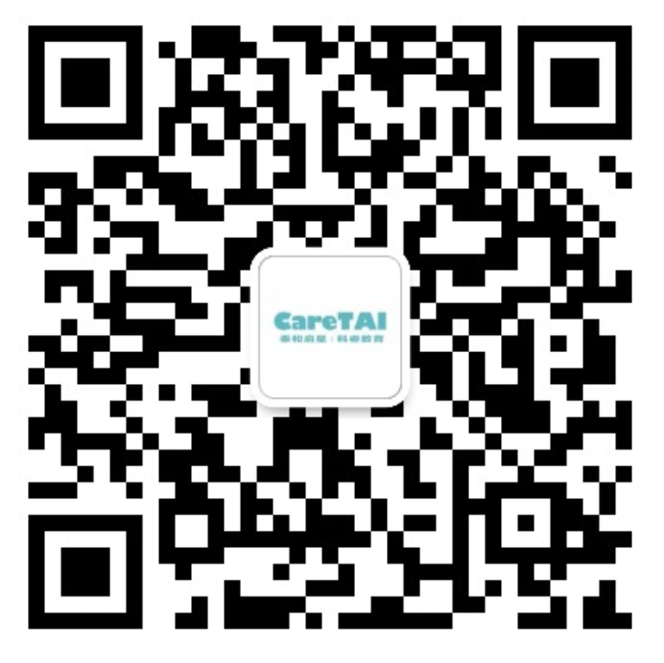
孩子确诊
孩子感觉不对劲。
去当地一样评估，医生说疑似或者确诊
再去更大的城市，去北京，去广州。
一直想要一个结果，没必要。
在去到北京或者广州听到郭老师或者邹教授给确诊时，我们终于心理踏实了，但当时也走不动路了。
科睿教育
客服微信

Slide 3

谁该对孩子负责
确诊当时感觉天都塌了。
在医院干预，看到如此多的相似的孩子，感觉又有了希望。
听说有新的干预手段，尤其听到药到病除的宣传，立即去试试。
听说这里有个好老师，那里有个好机构局蠢蠢欲动。
然后在各个机构老师见辗转，实验各种方法。
最终有回到了原点。
不要把希望寄托在任何机构和个人身上，我们的孩子我们自己负责
科睿教育
客服微信

Slide 4
孩子会好吗？
孩子能完全好吗？不能，只能无限接近NT.
但是我们的社交真的是短板，都会或多或少的保留这刻板的印记。
好不了那我就不干预了，
相对来说干预肯定比不干预效果好，至少不会更坏。
我们也要求个心安，不要以后后悔。
现在多一份努力，以后会少好几分的辛苦。
科睿教育
客服微信

Slide 5
家长如何做
学习，学习专业的ABA干预知识。
我们陪孩子时间是最多的。
孩子最终的走向跟孩子本身能力和我们家长的付出有关。
家长的付出不只是金钱的付出，更多的依赖我们的时间和精力的付出。
找对机构，积极同老师配合。
利用好孩子的兄弟姐妹，或者亲朋好友近龄的孩子。
脸皮厚点。孩子带出去，除了自己没人会关注我们的。
不要给孩子贴上标签。
不要跟其他人比较。跟自己比较。
科睿教育
客服微信

Slide 6
家长如何做
孩子出现你感觉不合适的行为的时候，我们首先要确定普通孩子有没有，不要盲目的给孩子下判断。
孩子的问题要写出详细的计划后在干预，不要一边干预一边改动。
对于孩子的不合适的行为，家庭内处理方式一致。
不要在孩子面前争吵，不要以为孩子不懂，当着孩子的面做一些不合适的行为，孩子会模仿的。
对于孩子的要求要符合孩子的能力，不轻易对孩子下要求，下了要做就必须要完成。
指令之下一边，没有做，我们辅助完成。
我们不要被孩子的情绪传染。不要孩子一哭我们就来脾气。记住我们的目标。
科睿教育
客服微信

Slide 7
我们的生活
如何自己的孩子教不了，我们可以找其他家长，换着孩子教。互相学习。
孩子不是我们的全部，我们不能24小时围着孩子转，我们会受不了的。
我们要有自己的生活，调节好自己，才能更好的带孩子。不要过于紧张。
每周抽出一天来放松，放心大胆的把孩子交给另一半。大部分都是妈妈带孩子的，周六或周日就大胆的把孩子交给爸爸就行，不要担心这个担心那个的。
我们要有自己的圈子，除了ASD以外的圈子。
科睿教育
客服微信

